Slide 1
TIẾNG VIỆT 2
GV: Trần Thị Bích Hường
Trường: Tiểu học Hưng Đạo
Bài
19
Chữ A và những người bạn

Slide 2


  Tiết 3

Slide 3
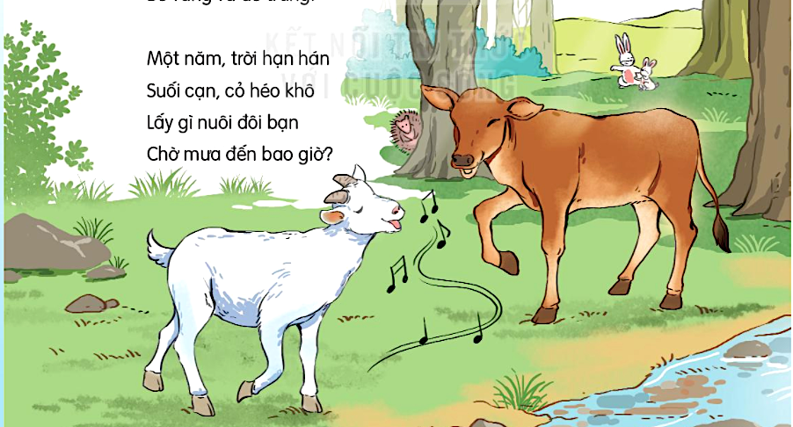
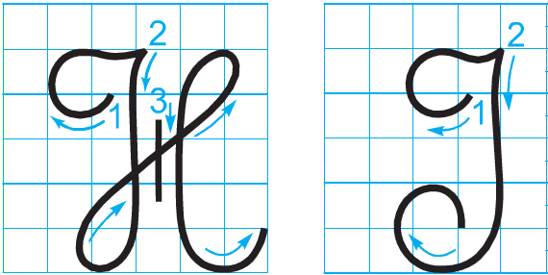
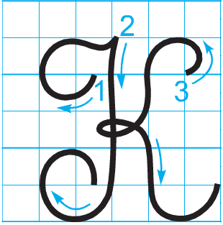
Viết
Viết chữ hoa I, K

Slide 4
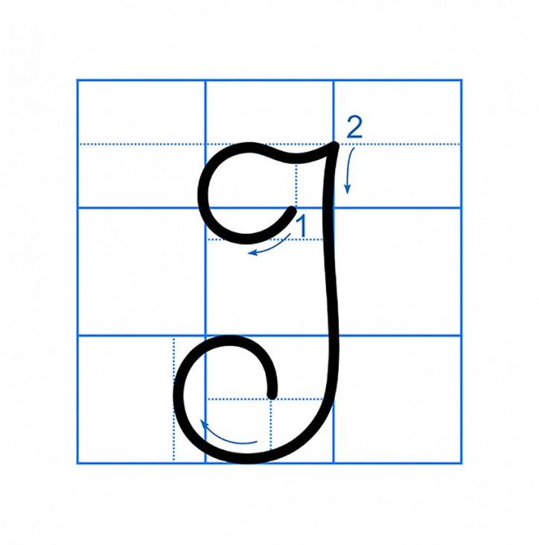
Chữ hoa I

Slide 5
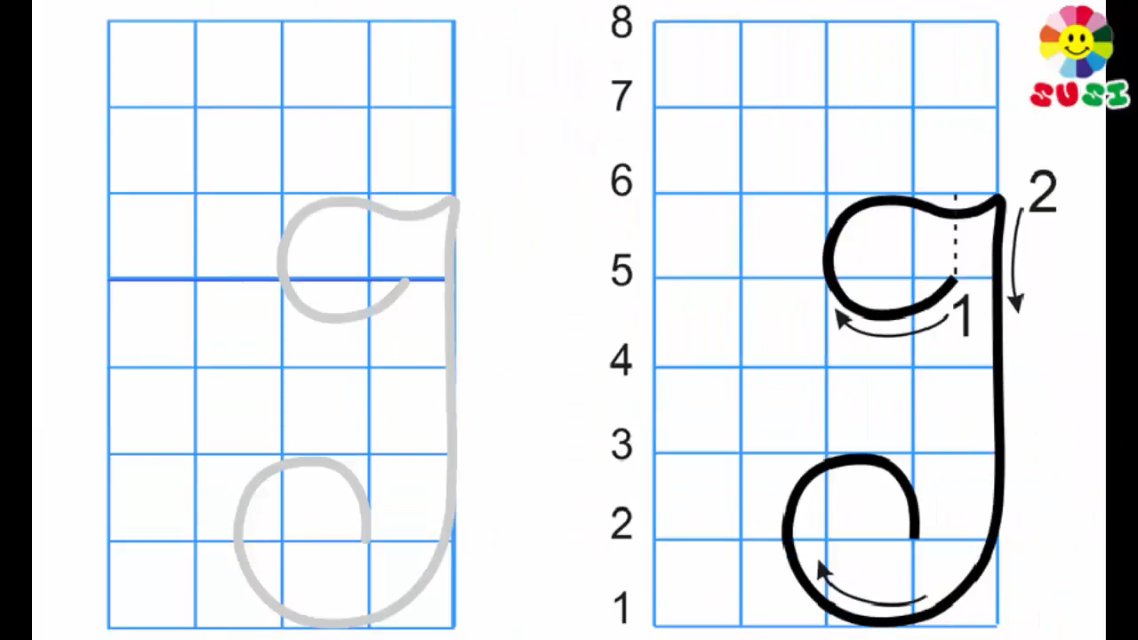
Viết chữ hoa I

Slide 6
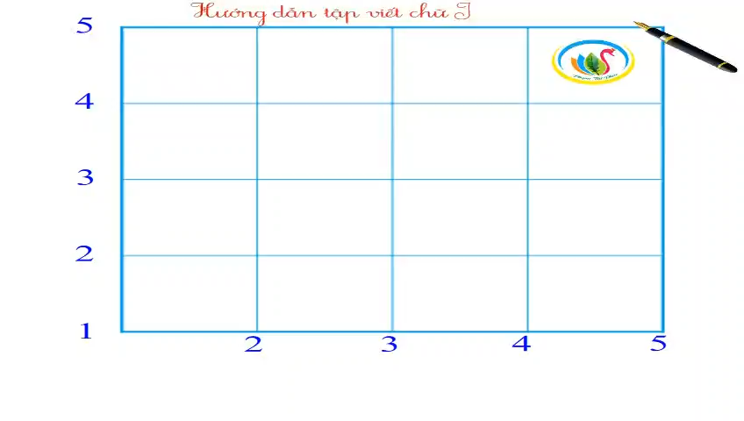
Viết chữ hoa I

Slide 7
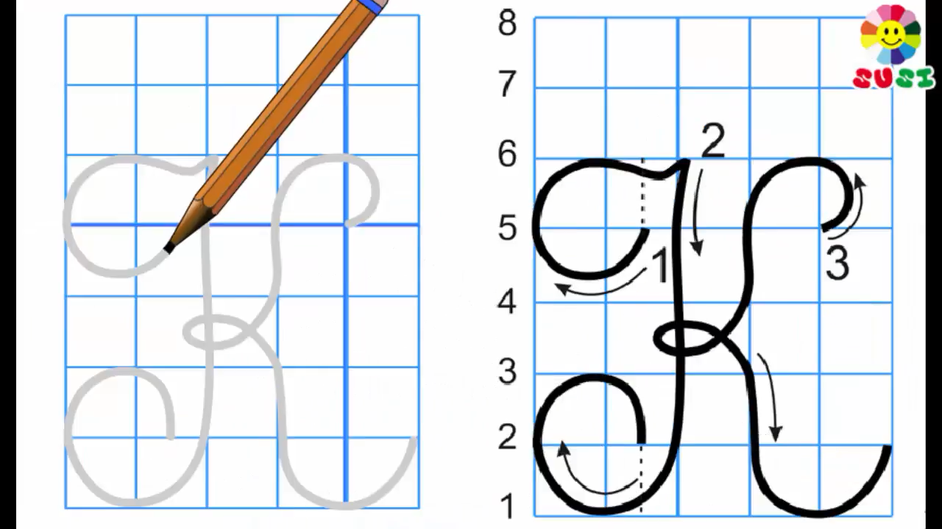
Viết chữ hoa I

Slide 8
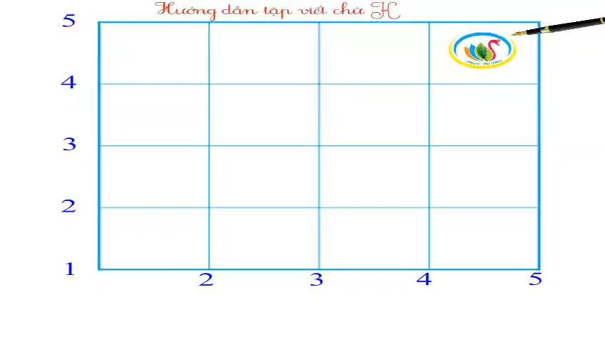
Viết chữ hoa K

Slide 9

Viết ứng dụng
Kiến tha lâu cũng đầy tổ.

Slide 10
Viết ứng dụng
Kiến tha lâu cũng đầy tổ.
a. Chữ cái nào được viết hoa?
b. Khoảng cách giữa các chữ ghi tiếng như thế nào?
c. Những chữ cái nào cao 2.5 li ?
→ Chữ K.
→ Khoảng cách giữa các chữ ghi tiếng là 1 con chữ o.
→ Chữ K, h, l , g, y.

Slide 11

Viết
Luyện viết vở

Slide 12



CỦNG CỐ BÀI HỌC

Slide 13

CHÀO TẠM BIỆT

